Slide 1
День Победы
Подготовили воспитатели старшей группы № 1:
Буланова М.А. Шленкина С.К.

Slide 2
Великий праздник-День победы!

Slide 3
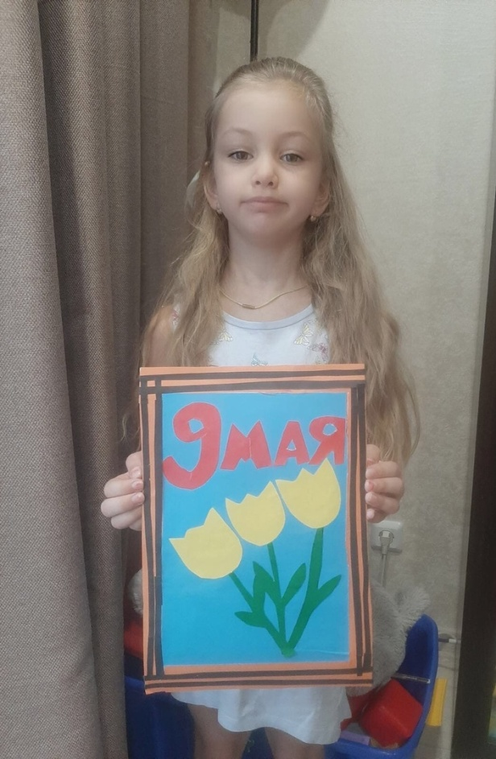
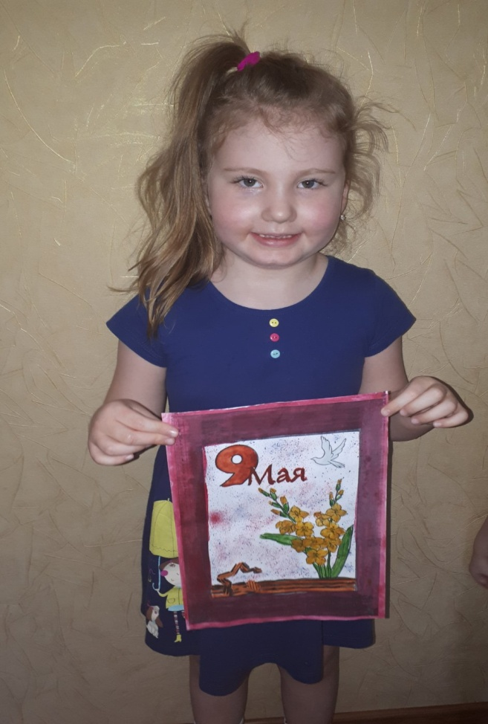
За Победу, за мир спасибо.

Slide 4
Подвиг Ваш бессмертен!

Slide 5
Мы помним! Мы гордимся!

Slide 6
Пока мы помним прошлое, у нас есть будущее!

